Slide 1
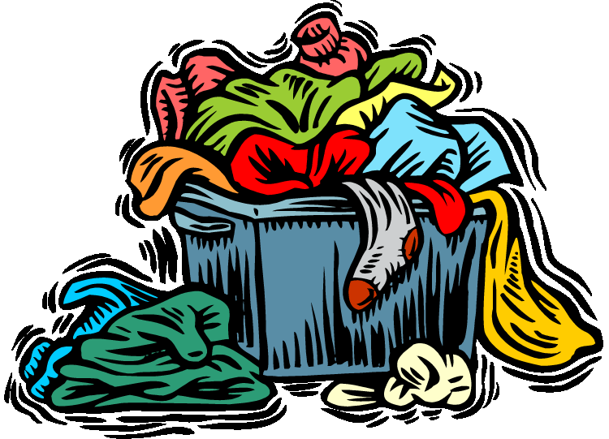

Coquí Se Viste

Slide 2

Coquí es una rana muy feliz.
Coquí es muy pequeño.

Slide 3
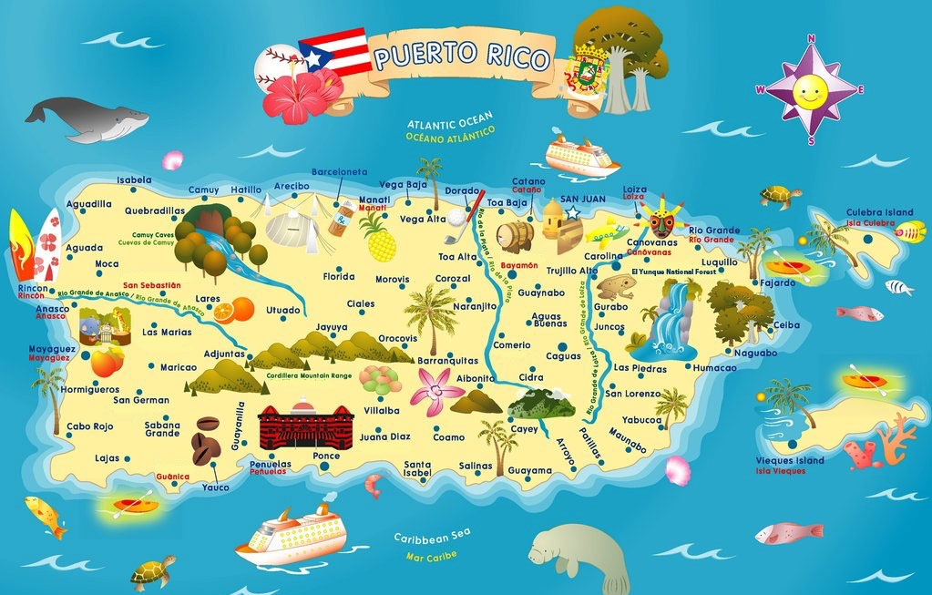
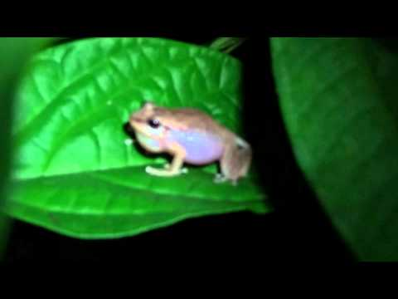
Coquí es de Puerto Rico.

Slide 4

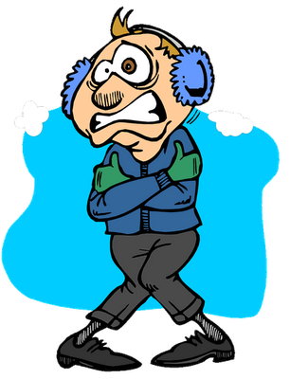
¡Hace mucho frío!
¡Nieve!

Slide 5
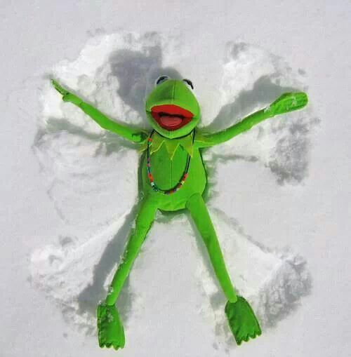
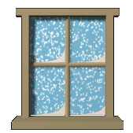
Coquí quiere jugar en la nieve.

Slide 6
La Mamá de Coquí dice…
“¡No Coquí, no vas a la nieve, hace mucho frío!”

Slide 7
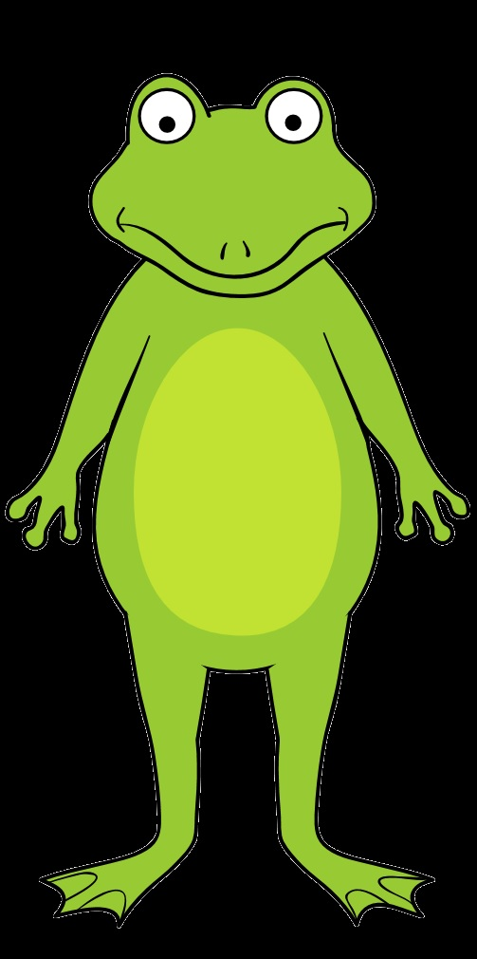
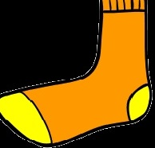
Coquí se pone las medias…

Slide 8
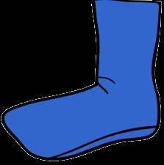
Coquí se pone las botas…

Slide 9
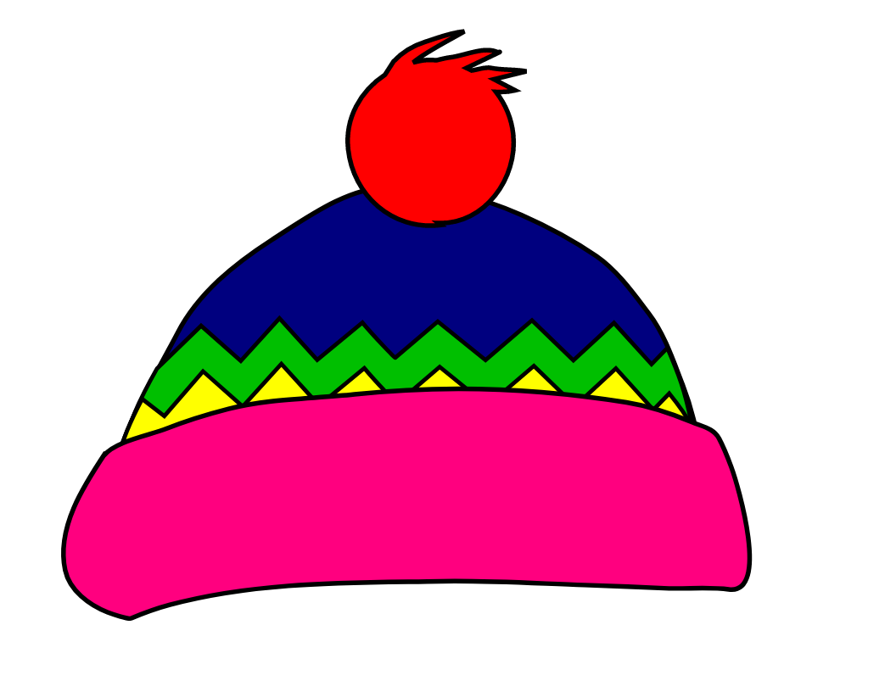
Coquí se pone la gorra…

Slide 10

Coquí se pone la bufanda…

Slide 11

Coquí se pone los guantes…

Slide 12
¡Por fin! Coquí sale a jugar en la nieve.

Slide 14
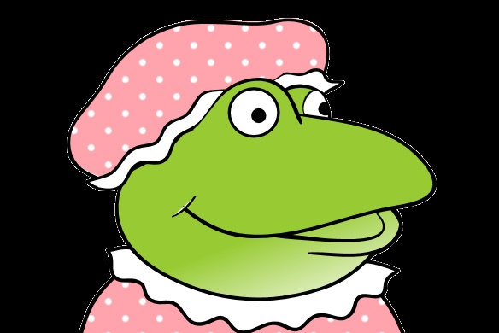
La Mamá de Coquí grita….
¡Coquííííííííí!

Slide 15

Coquí tiene…
La gorra
La bufanda
Los guantes

Slide 16
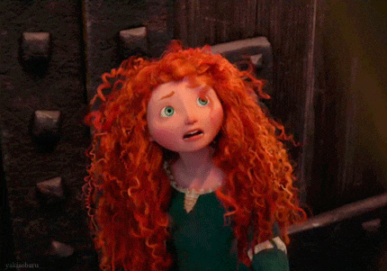
¡Doh!

Slide 17
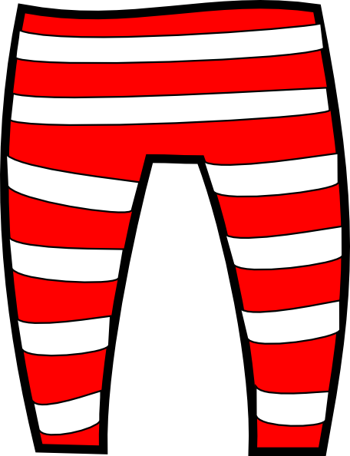
Coquí se olvidó los pantalones…

Slide 18
Coquí regresa a casa y se quita…
La gorra
La bufanda
Los guantes
Las botas

Slide 19
Coquí no se quita las medias…

Slide 20
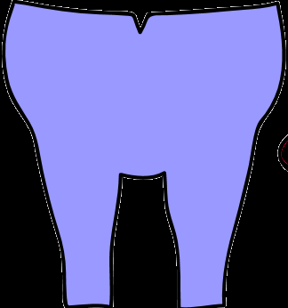
Coquí se pone los pantalones...

Slide 21
Coquí se pone las botas...

Slide 22
Coquí se pone la gorra...

Slide 23
Coquí se pone la bufanda...

Slide 24
Coquí se pone los guantes...

Slide 25
¡Por fin! Coquí sale a jugar en la nieve.

Slide 27
La Mamá de Coquí grita….
¡Coquííííííííí!

Slide 28
Coquí tiene…
La gorra
La bufanda
Los guantes
Los pantalones

Slide 29
¡Doh!

Slide 30
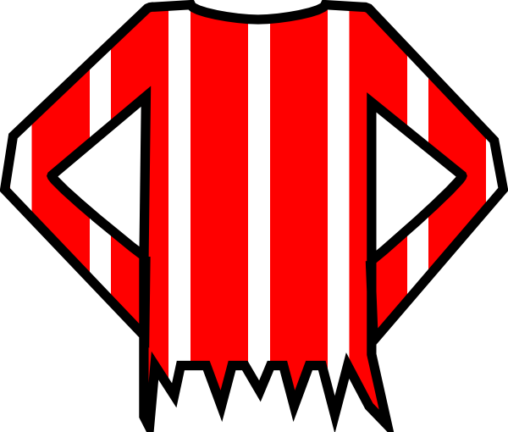
Coquí se olvidó la camisa…

Slide 31
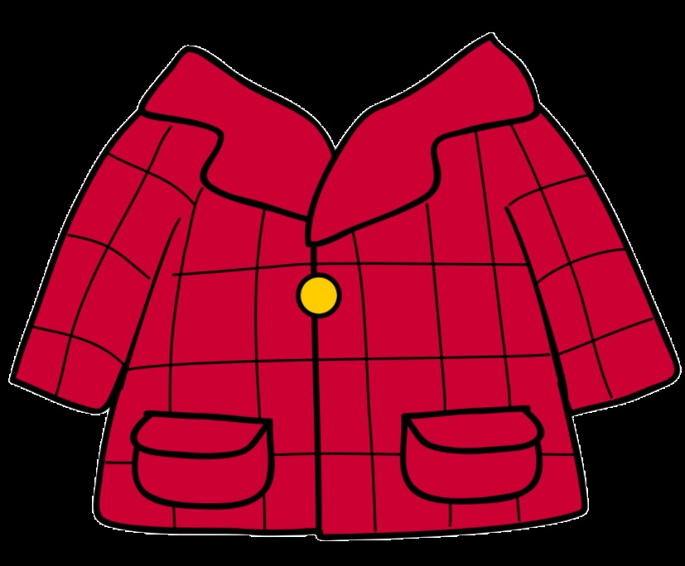
La Mamá de Coquí grita….
¡Y la chaqueta!

Slide 32
Coquí regresa a casa y se quita…
La gorra
La bufanda
Los guantes

Slide 33
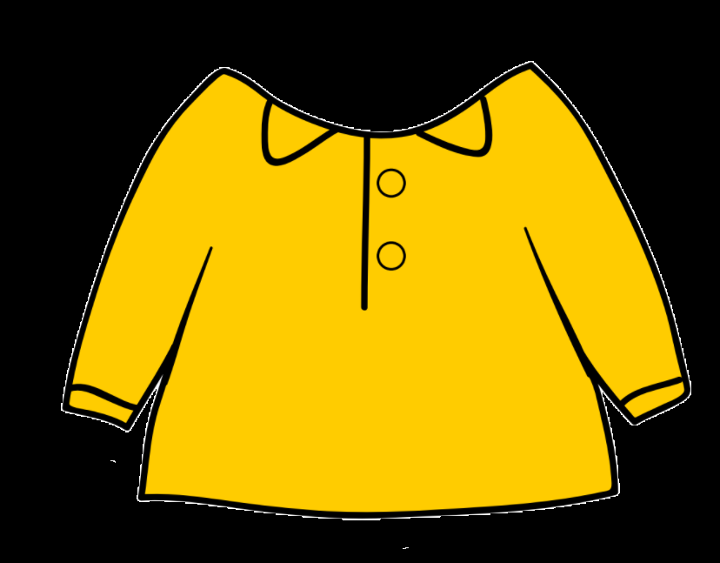
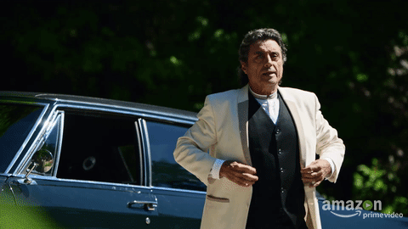
Coquí se pone la camisa…
Coquí se abotona la camisa.

Slide 34
Coquí se pone la chaqueta…
Coquí se abotona la chaqueta.

Slide 35
Coquí se pone…
La gorra
La bufanda
Los guantes

Slide 36
¡Por fin! Coquí sale a jugar en la nieve.

Slide 38
La Mamá de Coquí grita….
¡Coquííííííííí!

Slide 39
Coquí tiene…
La gorra
La bufanda
Los guantes
Los pantalones
La camisa
La chaqueta

Slide 40

¿Qué me falta?

Slide 41
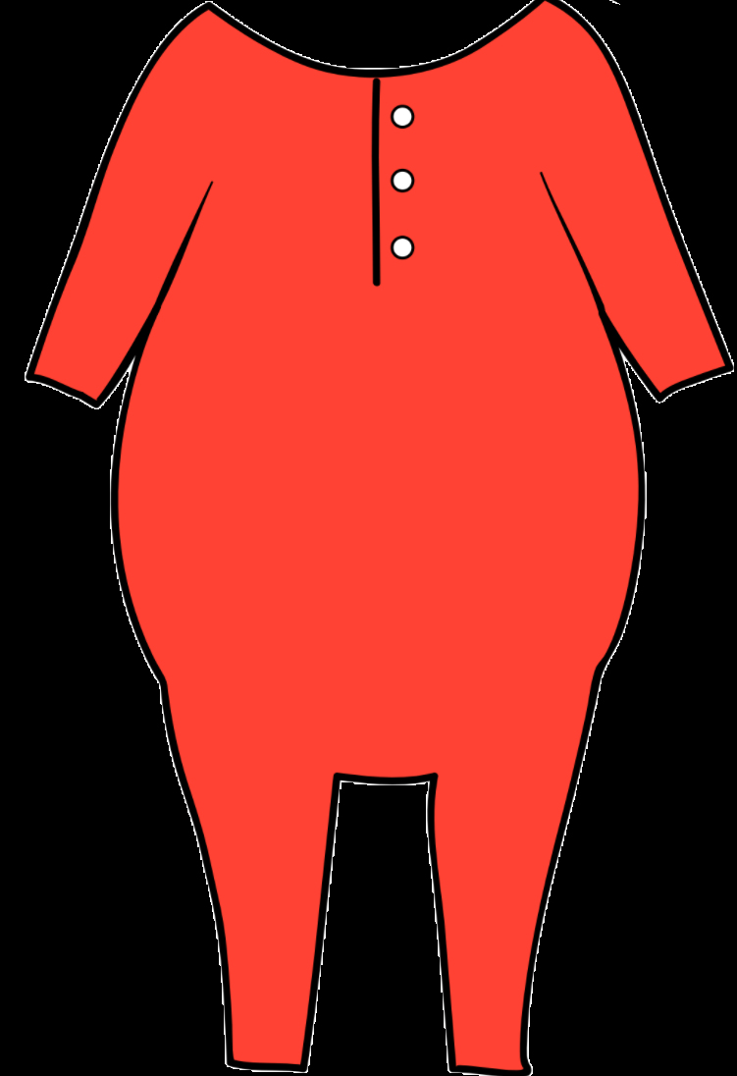
La Mamá de Coquí grita….
¡La ropa interior!

Slide 42
¡Doh!

Slide 43
Coquí regresa a casa y se quita…
La gorra
La bufanda
Los guantes
La chaqueta
La camisa
Las botas
Los pantalones
Las medias

Slide 44
Coquí se pone la ropa interior…

Slide 45
Coquí se pone…
La gorra
La bufanda
Los guantes
La chaqueta
La camisa
Las botas
Los pantalones
Las medias

Slide 46

Pero Coquí está cansado...

Slide 47
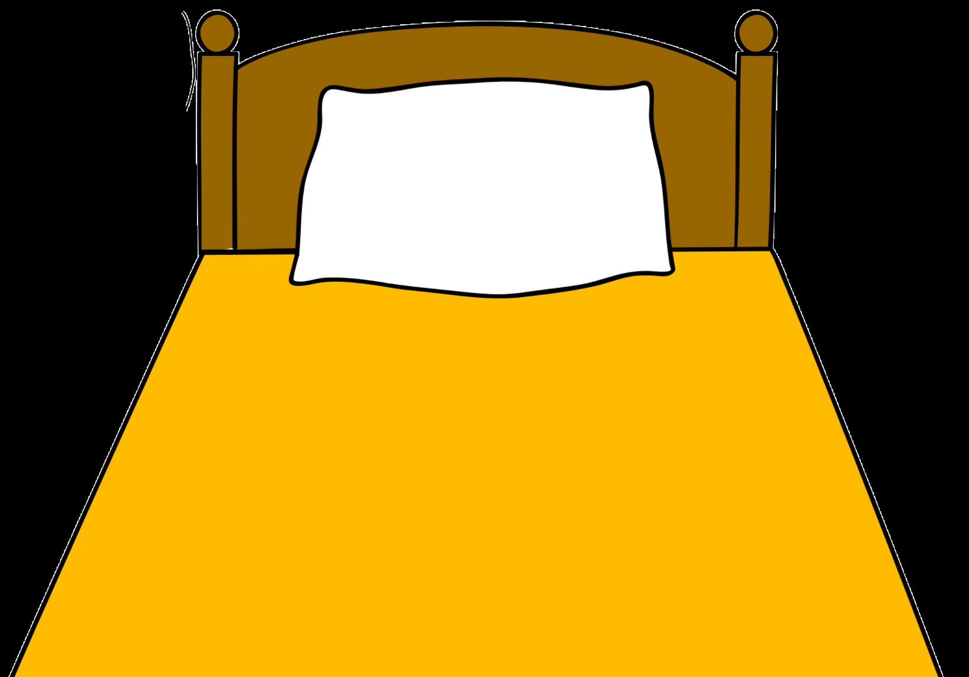
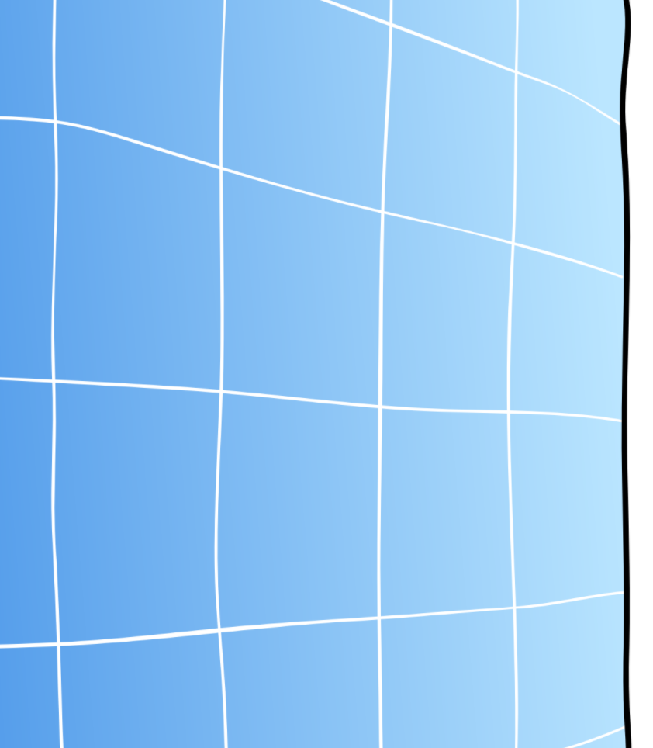
Y Coquí se acuesta...

